Slide 1
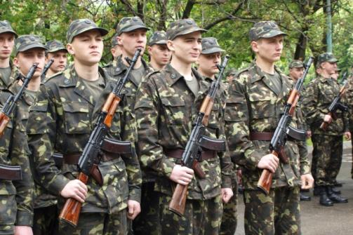
Самостоятельная работа по ОБЖ на тему: “Служба в вооруженных силах России”
Работу скопировал, прочитал и отредактировал студент ГБОУ СПО №2 Группы 1 КС 1.4 Фрик Александр
Зато честно

Slide 2
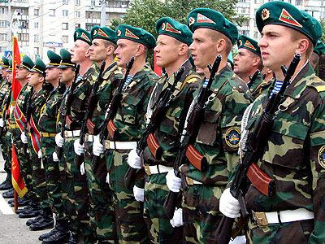
Служба
Служба в Вооруженных Силах — важный этап в биографии каждого мужчины. Здесь ты пройдешь не только хорошую школу жизни, но и приобретешь настоящих друзей, окрепнешь физически и духовно, возмужаешь. Тебе будет доверено боевое оружие.

Slide 3
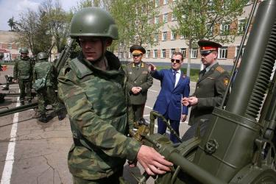
Российская армия
Мир меняется, появляются новые угрозы и вызовы, и российская армия меняется вслед за ними. Новый облик Вооруженных Сил России, в которых ты будешь служить, разительно отличается от того, что был прежде.

Slide 4
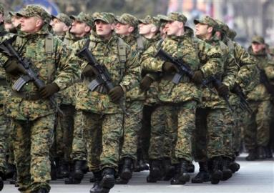
Служба Отечеству
Долг, честь, служба Отечеству - вот главные составляющие мотивации военной службы.

Slide 5
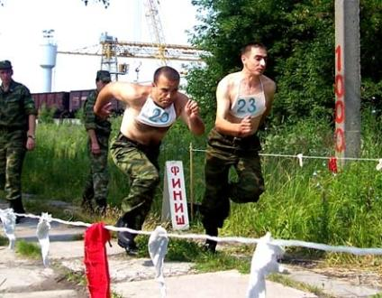
Физическая подготовка
В рядах Вооруженных Сил
РФ у тебя есть возможность проявить себя с самой лучшей стороны, понять, на что ты действительно способен. Ведь сегодня в российской армии большое внимание уделяется физической подготовке, дисциплине, воспитанию ответственности и умению постоять за себя и своего боевого товарища.

Slide 6
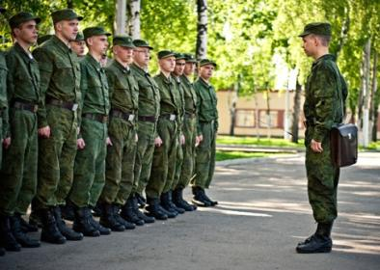
Новая форма
После поступления в ряды ВС, призывник получяет новую военную форму, при создании и в разработке которой был учтен опыт передовых армий мира. Легкая, прочная и удобная, сделанная с применением самых современных технологий и материалов, она обеспечит тебе комфорт в повседневных и боевых условиях.

Slide 7
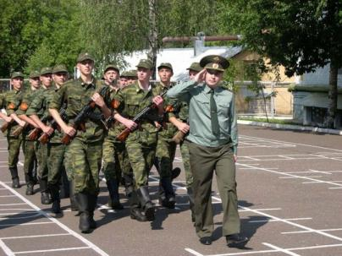
Срок службы
В текущей момент срок службы составляет 1 год. При этом произошла гуманизация военной службы. По возможности, тебя могут направить для прохождения службы вблизи места жительства. Ты сможешь в увольнении надевать гражданскую одежду, из воинской части связываться с домом по мобильному телефону.

Slide 8
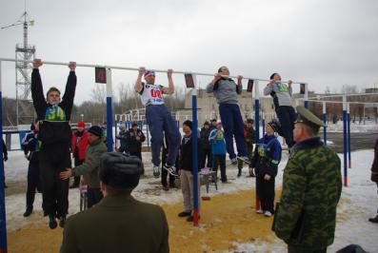
Боевая и физическая подготовка
Сегодня солдат полностью освобожден от всех видов хозяйственных работ — их теперь выполняют гражданские структуры. Высвобожденное время целиком посвящено боевой подготовке. Увеличено время на физическую подготовку до 25 часов в неделю (4-5 часов в день).

Slide 9
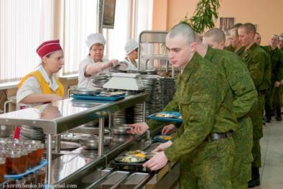
Питание
Осуществляется поэтапный переход на организацию питания с элементами «шведского стола». В расположении подразделений установлены душевые кабины и стиральные машины.

Slide 10
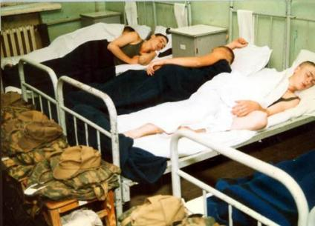
Распорядок дня
В 6 часов подъём
С 6 до 7.30 Зарядка, осмотр, умывание
В 7.30 Завтрак
С 7.50 до 14.00 Учебные занятия
14.00 Обед
С 14.30 до 15.00 Личное время
С 15.00 до 19.00 Дисциплинарные занятия
19.00 Ужин
С 19.30 до 21.30 Личное время
С 21.30 до 22.00 Прогулка, проверка, туалет
22.00 Отбой

Slide 11
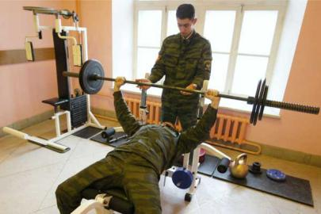
Спорт в армии
Если ты перспективный спортсмен, например, член сборной команды России, то тебя могут направить для прохождения военной службы в спортивную роту. При этом будет предоставлена возможность участвовать в Олимпийских играх, чемпионатах мира, Европы и других соревнованиях.

Slide 12
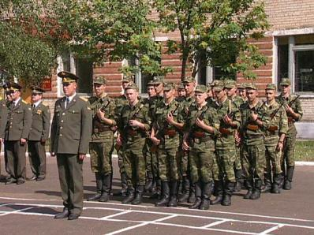
Научные роты
Наиболее талантливые выпускники вузов и студенты, склонные к научной работе, могут быть направлены для прохождения военной службы в научные роты, где они смогут продолжать заниматься научными исследованиями по выбранным направлениям.

Slide 13
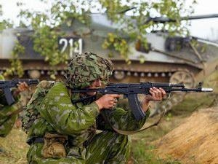
Подготовка в системе ДОСААФ
Если ты до службы в Вооруженных Силах уже успел пройти подготовку в одном из военно-патриотических клубов или системе ДОСААФ России, то в армии у тебя будет немало преимуществ. Ты быстрее втянешься в армейскую жизнь и сможешь занять наиболее ответственную и вместе с тем интересную должность. Например, будешь служить оператором сложной боевой техники, командиром боевой машины и т.д.

Slide 14
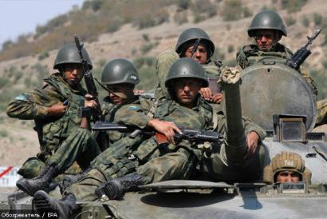
Получение специальности
Если же до призыва ты не был знаком с военной жизнью, то у тебя появится шанс получить полезную специальность в рядах Вооруженных Сил. Приобретенный профессиональный опыт наверняка пригодится и в гражданской жизни, облегчит поиск работы или выбор высшего учебного заведения.

Slide 15
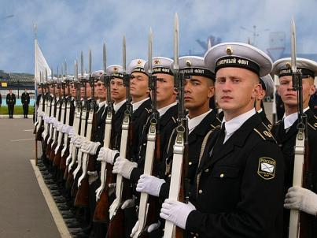
В армии и на флоте
Служба в армии и на
флоте — почетная обязанность гражданина России, которая дает немалые преимущества в дальнейшем. Отслужив по призыву, ты получишь право на льготное поступление в государственные вузы: возможна замена вступительных экзаменов собеседованием или освобождение от экзаменов по общеобразовательным предметам.

Slide 16
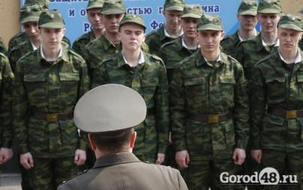
Рекомендация командира
На основании рекомендации командира воинской части после увольнения с военной службы по призыву ты также получаешь право обучения на подготовительных отделениях вузов за счет федерального бюджета.

Slide 17
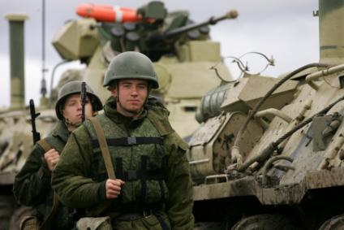
Карьера
Ну, а если ты мечтаешь сделать карьеру в государственной структуре или ведомственном учреждении, служба в Вооруженных Силах — зачастую обязательное условие приема на работу, поскольку многие предприятия и структуры вообще не берут в свой штат граждан, не прошедших военную службу.

